Slide 1
Эколого-исследовательский проект
Луковка
Руководитель: Павлова Л.И.
Участники: дети средней группы «Лесовички»

Slide 2
Актуальность проекта.
В наши дни, когда мир находится на грани экологической катастрофы, экологическое воспитание, как никогда, является одной из актуальнейших проблем современности. Чтобы сохранить природу на планете, нужны образованные люди. И первые основы экологической культуры должны закладываться нами – дошкольными работниками.
Выбор темы обусловлен пониманием педагогами и родителями значимости задачи поставленной в этом проекте. Мы должны постепенно повышать экологическое сознание ребенка, стимулируя его интерес к природе.
Занятия по экспериментированию пробуждают чувства ребенка. Важно, чтобы ребенок мог оценить поведение человека в природе, высказать своё суждение по этой проблеме и мы должны создать условия для общения ребенка с природой и для посильной деятельности.

Slide 3
Цели:
Формировать у детей основы исследовательской деятельности, экологическое самосознание. Выявить благоприятные условия для роста и развития лука.
Исследовать свойства лука (чеснока) положительно влияющие на здоровье.
Привлечь внимание родителей к объекту исследования.

Slide 4
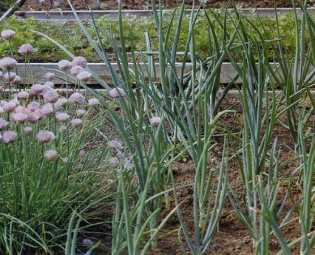
Объект исследования:
Лук – род однодольных многолетних травянистых растений. Известно около 400 видов. В России произрастает около 230 видов.

Slide 5
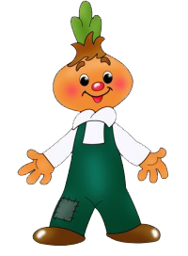
1. Подготовительный процесс.
Изучение литературы, материалов в сети Интернет.
Выбор лука и выбор условий.
Наблюдение за луком, ведение дневника наблюдений и фотофиксация.
2. Выводы.
Полезность зеленого лука. Приятного аппетита.
Этапы

Slide 6
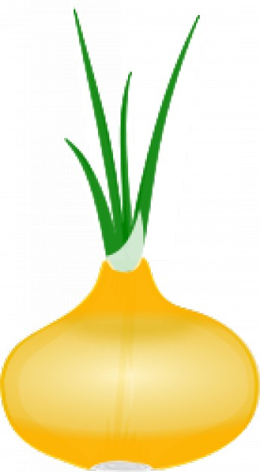
Экспериментальная деятельность
«Луковка»
Уточнить представление о луковице (гладкая, круглая, овальная, желтая). Выяснить есть ли у луковицы корневая система. Как она выглядит. Для чего она нужна луковице.

Slide 7
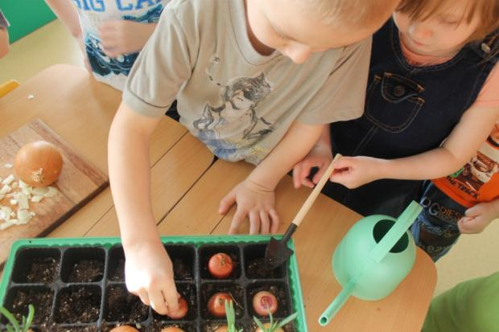
«Лук и земля»
2. Выяснить каким образом сажать лук в латок с землей. Учить правильно сажать лук (сделать лунку, посадить луковицу корешками вниз, прижать плотно землю, полить).

Slide 8
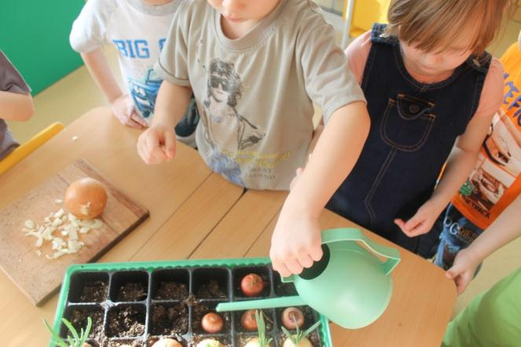
«Свет и темнота»
3. Формировать представление об основных потребностях лука, условиях, которые необходимы для его роста (вода, земля, свет, тепло).

Slide 9
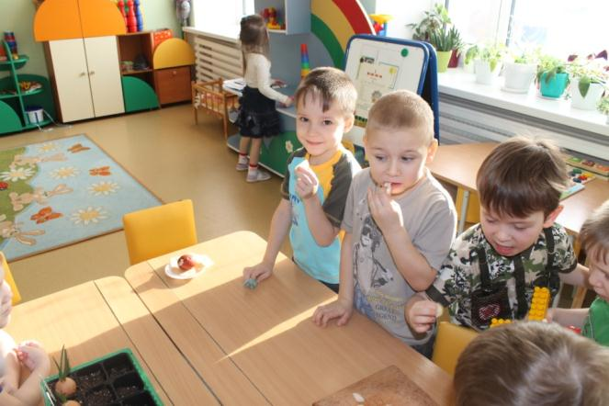
«Вкус и луковые слезы»
4. Выяснить сколько «шуб» одето на луковице. Что происходит, когда его «раздевают».
Определить вкус лука (горький, сладкий, соленый…).

Slide 10
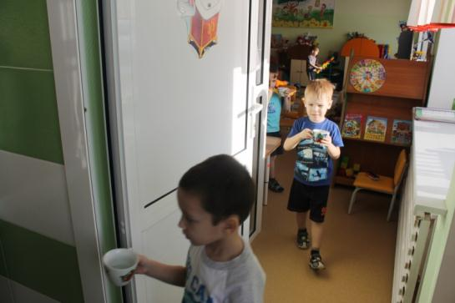
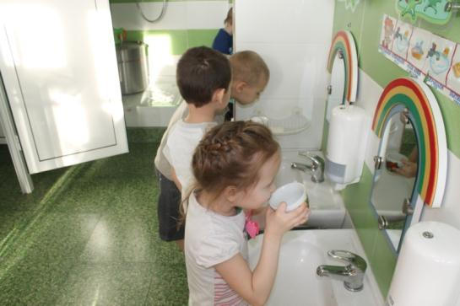
Фитонциды лука и чеснока убивают практически все виды болезнетворных микробов.
Если разрезанные луковицы расставить по комнате то уменьшиться количество опасных для здоровья микробов.
Полоскание горла с луковым раствором, помогает для профилактики ОРЗ и гриппа .

Slide 11
«Где растет лук в природе»
5. Произрастает в Китае, на Кавказе, в США, России, Азии, Европе (Болгария, Испания, Франция, Италия) и др. Нашли эти места на географической карте и отметили маленькими луковками.

Slide 12
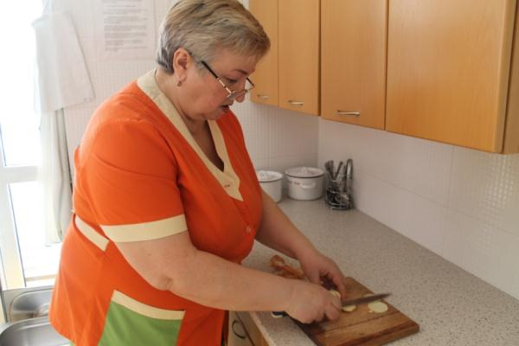
Домашнее задание:
Поиск совместно с родителями рецептов блюд, в которых используется лук, и готовят их в группе (если это возможно).
Сбор информации о применение лука в народной медицине
(из собранного материала составили буклеты)

Slide 13
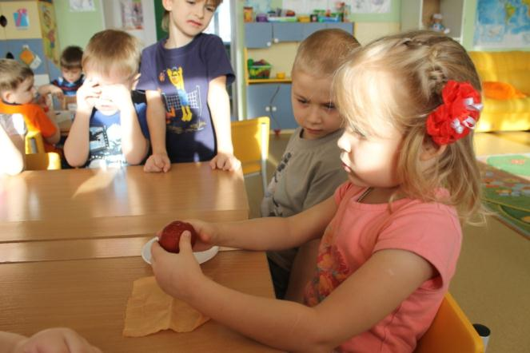
Как сделать из лука краску
(Даша П. вместе с мамой изготовили краску из луковой шелухи, покрасили яйцо и белую тряпочку). Даша рассказала об эксперименте всем детям.

Slide 14
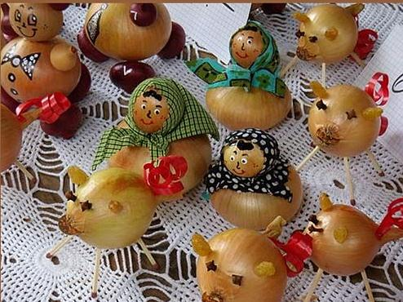
Поделки из лука и чеснока.

Slide 15
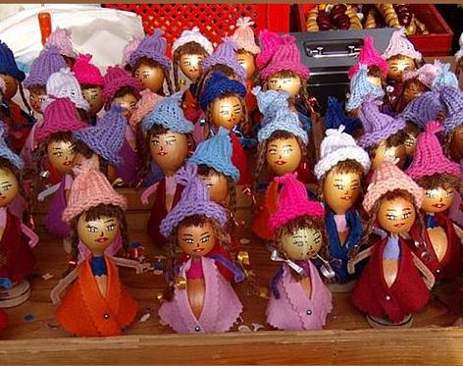
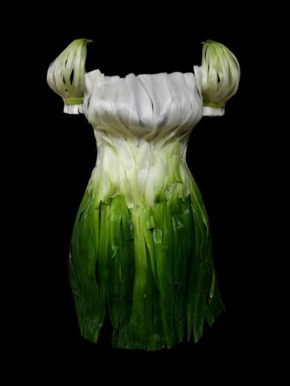
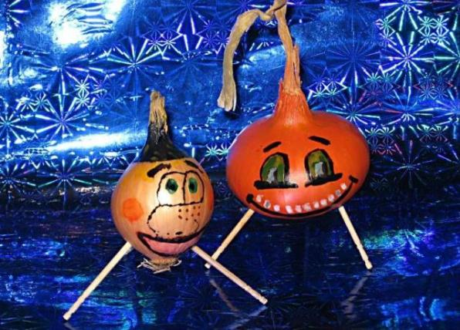

Slide 16
Чтение и сочинение сказок , стихов, загадок в которых упоминается лук
Сочинили сказку про Луковку, отгадывали загадки, читали пословицы о луке и чесноке, рисовали, играли, рассматривали иллюстрации в книгах, составили буклеты.

Slide 17
Выводы:
Наблюдая за развитием и ростом овощной культуры – лук, работая с литературой, мы сделали для себя много открытий: познакомились с историей культуры лука, его ценностями и сделали выводы, что для правильного роста и развития лука необходимы: вода, свет, тепло, воздух, земля, в которой находятся все питательные элементы.
В луке содержатся полезные для организма человека витамины, способствующие устранению заболеваний и укреплению иммунной системы человека. Работая над этой темой изучили кто такие микробы и есть ли у микробов микробы.
Убедились что лука и чеснока боятся вирусы, вызывающие у нас простудные и другие заболевания. Поэтому нам необходимо употреблять их в пищу.

